Slide 1
INVESTIGACIÓN APLICACIONES DE RECONOCIMIENTO DE PATRONES
Nombre: Alfonso Ramirez Alvarez
Matricula: 006190069
Turno:Matutino
Grupo:00608 AM
Materia:SEMINARIO DE SOLUCIÓN DE PROBLEMAS DE INTELIGENCIA ARTIFICIAL

Slide 2
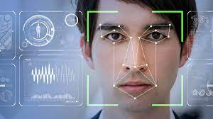
APLICACIONES DE RECONOCIMIENTO DE PATRONES
qué es y cómo funciona
La actividad de identificar objetos o comportamientos que son recurrentes y clasificarlos, es denominada reconocimiento de patrones. Es ampliamente utilizada en la ingeniería, matemáticas e informática.
En la práctica, es muy utilizada, ya que soluciona un gran número de problemas. Y si bien algunas situaciones pueden ser resueltas por humanos de manera sencilla, existen otros contextos que una persona no podría solucionar eficientemente sin la ayuda de un sistema reconocedor de patrones.

Slide 3
APLICACIONES DE RECONOCIMIENTO DE PATRONES
Definición de reconocimiento de patrones
El reconocimiento de patrones es una disciplina encargada de identificar figuras, reconocer formas o leer patrones, con la finalidad de recopilar información sobre el objeto que se está estudiando y asignarlo a un grupo o clase.
Para entender este concepto de manera más fácil, desglosemos los siguientes términos:
Reconocer: Distinguir un objeto entre varios, ya que dicho objeto posee características y atributos propios que lo diferencia del resto.
Patrón: Es un objeto que presenta cierto comportamiento y/o características ya conocidas.
Clase: Es un grupo de objetos que comparten los mismos atributos y/o comportamientos.
Atributo: Es cualquier medida o cualidad extraíble. Constituye los parámetros, factores, variables y comportamientos.

Slide 4

APLICACIONES DE RECONOCIMIENTO DE PATRONES

Slide 5
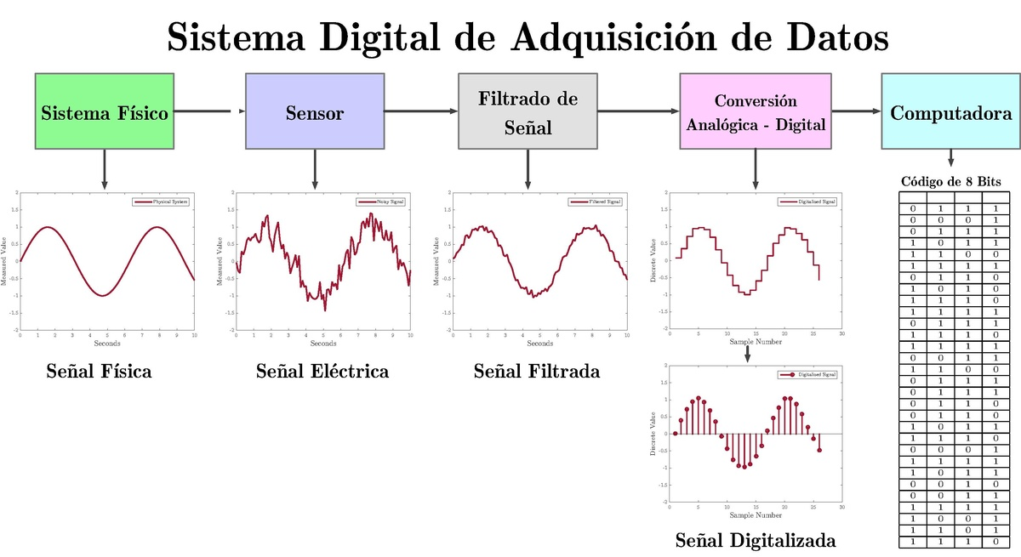
APLICACIONES DE RECONOCIMIENTO DE PATRONES
Adquisición de datos: El primer paso consta en la adquisición de datos. El responsable de este proceso es un dispositivo llamado sensor. Funciona transformando magnitudes físicas o químicas en magnitudes eléctricas. Las variables captadas pueden ser de distintas índoles, como, por ejemplo: color, temperatura, intensidad lumínica, inclinación, velocidad, fuerza, etc.

Slide 6
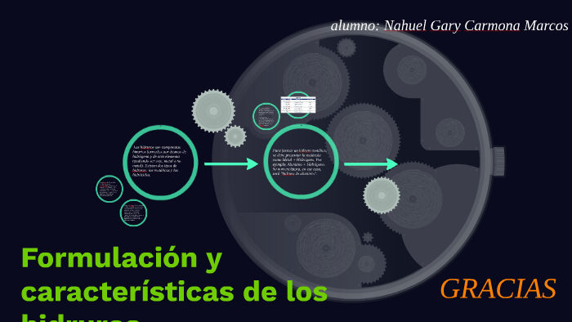
APLICACIONES DE RECONOCIMIENTO DE PATRONES
Formulación de características: Consta en la formulación de características para usarse posteriormente en la clasificación de objetos.

Slide 7
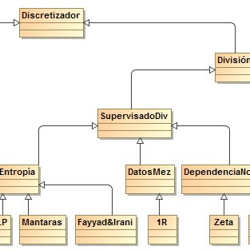
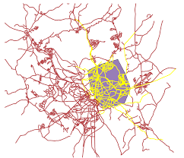
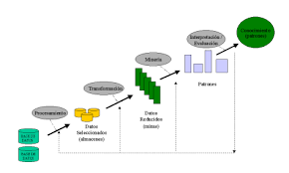
APLICACIONES DE RECONOCIMIENTO DE PATRONES
Selección de atributos: Es la selección adecuada de atributos para describir a los objetos.

Slide 8
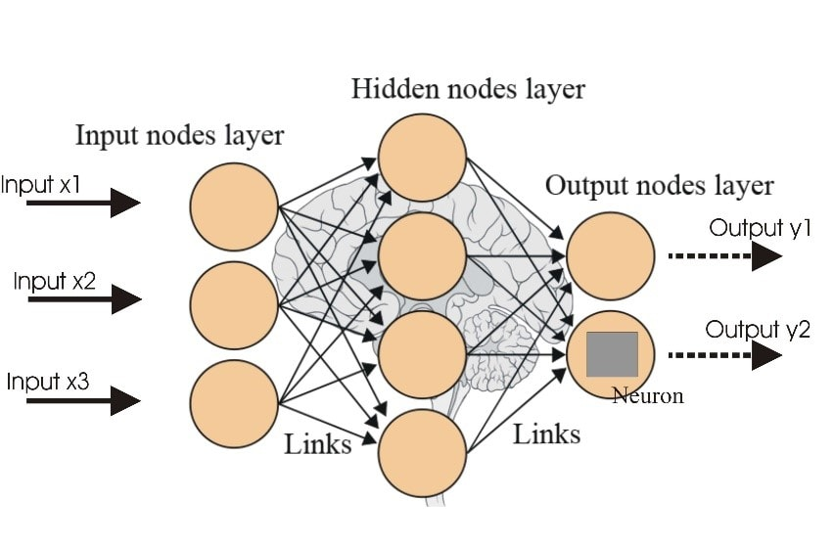
APLICACIONES DE RECONOCIMIENTO DE PATRONES
Clasificación de objetos: En este paso, se clasifican los objetos de acuerdo a los atributos que presentan, asignándoles en un grupo u otro. En este procedimiento se utilizan tecnologías de machine learning, que consta en hacer que las computadoras aprendan a clasificar los objetos de manera autónoma.

Slide 9
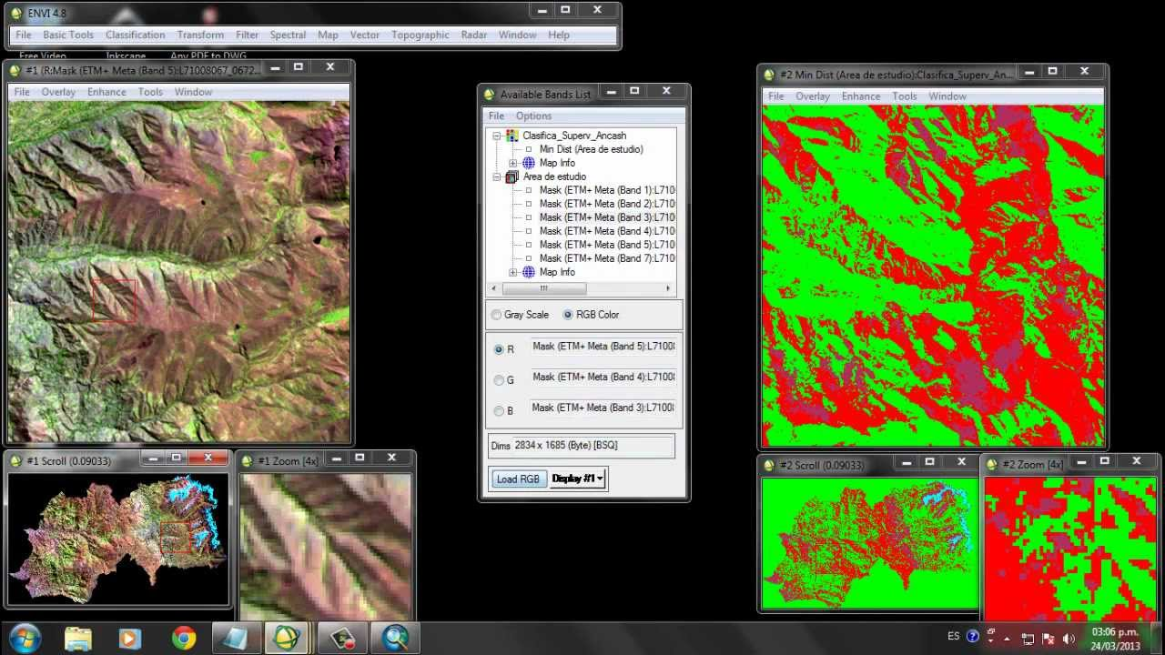
APLICACIONES DE RECONOCIMIENTO DE PATRONES
Clasificación supervisada: Es la utilización de modelos ya prestablecidos para clasificar objetos o comportamientos.

Slide 10
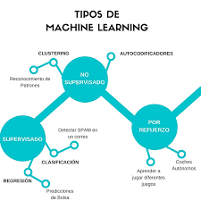
APLICACIONES DE RECONOCIMIENTO DE PATRONES
Clasificación no supervisada: Es cuando la clasificación se realiza intentando identificar similitudes entre objetos.

Slide 11
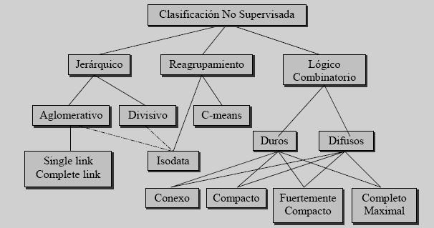
APLICACIONES DE RECONOCIMIENTO DE PATRONES
Clasificación parcialmente supervisada: Es un panorama donde existen modelos en algunas clases, pero no en todas. Por lo tanto, combina elementos de la clasificación supervisada y no supervisada.

Slide 12
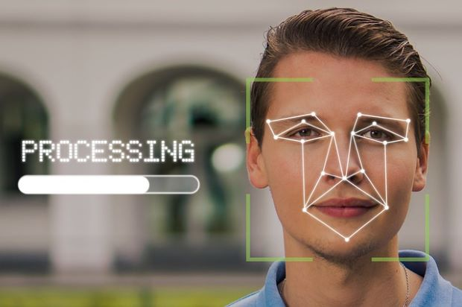
APLICACIONES DE RECONOCIMIENTO DE PATRONES

Slide 13
APLICACIONES DE RECONOCIMIENTO DE PATRONES
Reconocimiento facial: Es un sistema capaz de reconocer automáticamente un rostro en un espacio dado.
Reconocimiento de voz: Es la capacidad que posee un sistema inteligente en reconocer palabras y oraciones en un idioma determinado.
Reconocimiento de huella dactilar: Son dispositivos que identifican huellas dactilares, y detectar si dicha huella está almacenada en alguna base de datos.
Reconocimiento de caracteres: Es un dispositivo especializado en reconocer caracteres, tanto escritos a mano, como escritos digitalmente. Estos caracteres son presentados al dispositivo como una imagen, y el sistema procede a almacenar estos caracteres, poniéndolos a disposición del usuario para que pueda usarlos posteriormente en un programa de edición de texto.

Slide 14
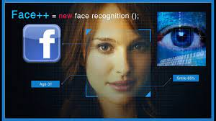
APLICACIONES DE RECONOCIMIENTO DE PATRONES
Reconocimiento de objetos: Es usado en conjunto con la visión artificial. Y consta en la detección de objetos en una imagen o secuencia de imágenes (vídeo).
Reconocimiento de música: Identifica qué música está sonando.
Reconocimiento de sonidos: Distingue qué sonido está produciéndose. Como, por ejemplo, los ladridos de un perro, un bebé llorando, campanada de un timbre, etc.

Slide 15
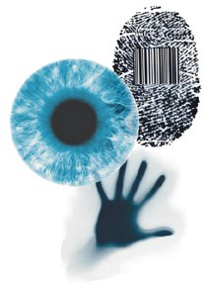
APLICACIONES DE RECONOCIMIENTO DE PATRONES
Reconocimiento de anomalías en imágenes de rayos X: Identifica si existen irregularidades en proyecciones de rayos X, con el fin de determinar un problema existente en personas o animales.
Reconocimiento de células infectadas: Es capaz de detectar
células con partículas víricas en su interior.
Reconocimiento de situaciones meteorológicas:
Permite pronosticar eventos meteorológicos de acuerdo a diversos patrones.

